Slide 1
서로게이트 기울기 기반의 스파이크 신경망 분석
순천향대학교
컴퓨터공학과
이인규
24.11.12

Slide 2
스파이크 신경망 모델
인간 뇌의 특성을 모방한 인공신경망 모델 등장
생물학적 뉴런의 정보 전달 방식 그대로 모방한 스파이크 신경망(Spiking Neural Network)이 개발됨
스파이크 신경망은 실제 인간 뇌의 학습 방법을 연구하는 분야로 확장될 수 있음
스파이크 신경망은 LIF(Leaky Integrate and Fire) 모델을 기반으로 구현함

Slide 3
LIF 모델 특징 4가지
스파이크 전달
이전 시냅스 뉴런이 스파이크를 생성하여 다음 시냅스 뉴런에 스파이크 전달
막 전위 전하 저장
이전 시냅스 뉴런에 전달된 이온을 뉴런에 저장
임계 전위와 스파이크
막 전위에 따른 활동 전위 증가
임계 전위를 넘겼을 때, 스파이크 발생
누수에 의한 막 전위 감소
막 전위는 시간이 지날수록 감소

Slide 4
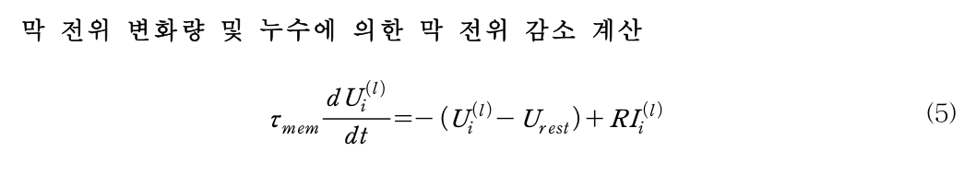
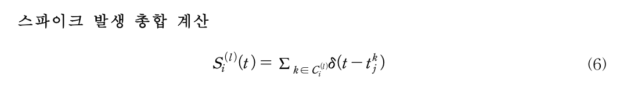
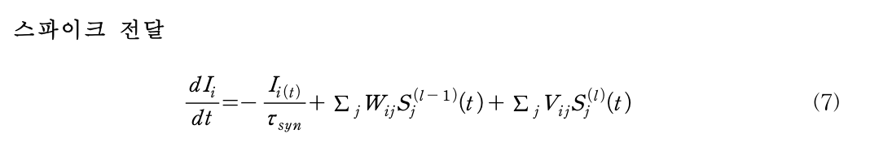

LIF 모델을 RNN에 대응
시간 단위에 따른 막전위 변화량 추적 가능

Slide 5
스파이크 신경망의 기울기 소실 문제
스파이크는 이진 형식 데이터 사용
이진 형식 데이터는 비선형적 특징을 가짐
가중치 업데이트를 위해 미분 시 1 또는 0의 기울기를 가짐
기울기가 0일 때, 기울기 소실 문제가 발생하며 가중치가 업데이트 되지 않음

Slide 6
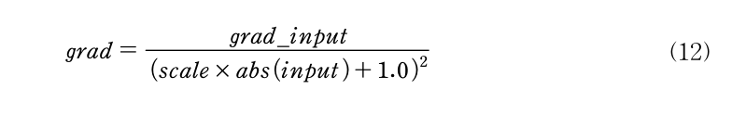
서로게이트 기울기 도입
scale: 서로게이트 기울기의 경사 값 파라미터로 사용됨 grad_input: 입력 또는 다음층에 전달 될 기울기
서로게이트 기울기 도입으로 기울기 계산을 달리하여 기울기 소실 문제 해결
[참고자료] Emre O, Neftci, Mostafa, Zenke. Surrogate Gradient Learning in Spiking Neural Networks. 2019.

Slide 7
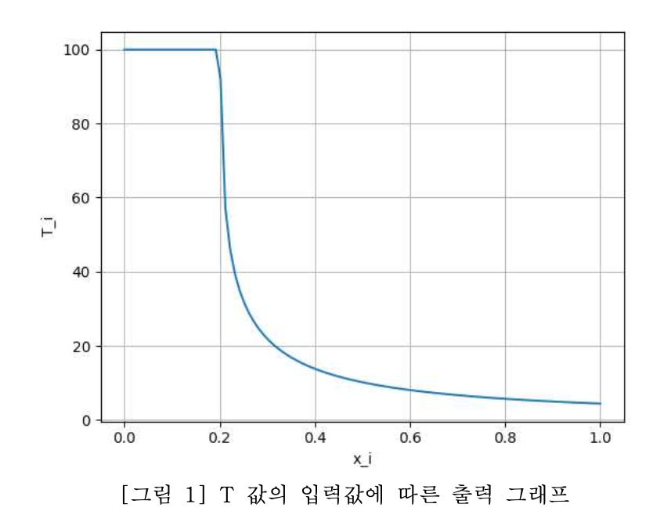
TTFS 알고리즘
스파이크 신경망에 사용되는 데이터는 이진 형식(스파이크 발생 또는 미발생)으로 표현
데이터는 스파이크 함수를 통해 이진 형식으로 전처리
전처리 방식으로 TTFS(Time To First Spike) 알고리즘 사용
TTFS는 뉴런의 입력 강도에 따라 스파이크를 발생시키는 시간 결정

Slide 8
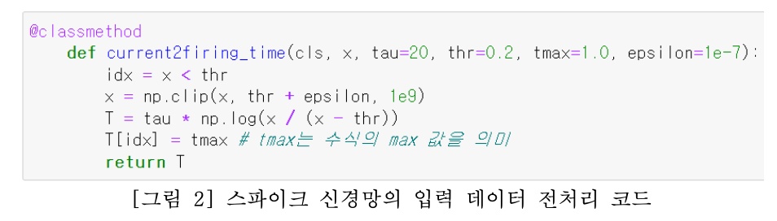
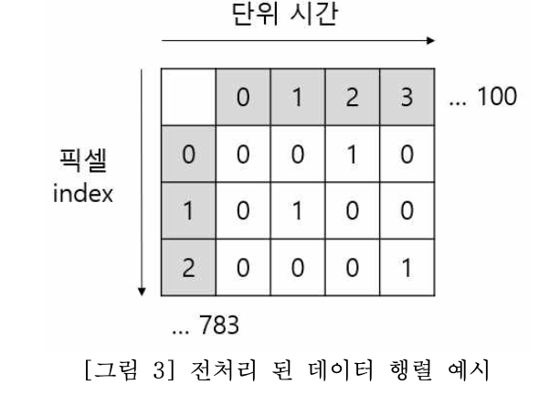
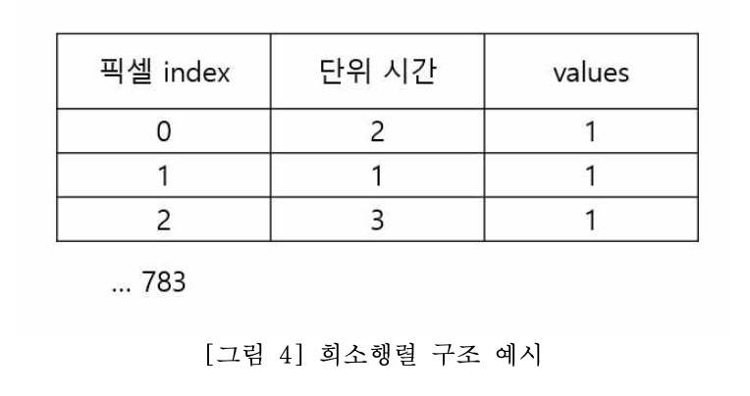
스파이크 신경망 데이터 전처리
TTFS 알고리즘으로 전 처리
희소행렬로 전 처리 후 입력 데이터로 사용

Slide 9
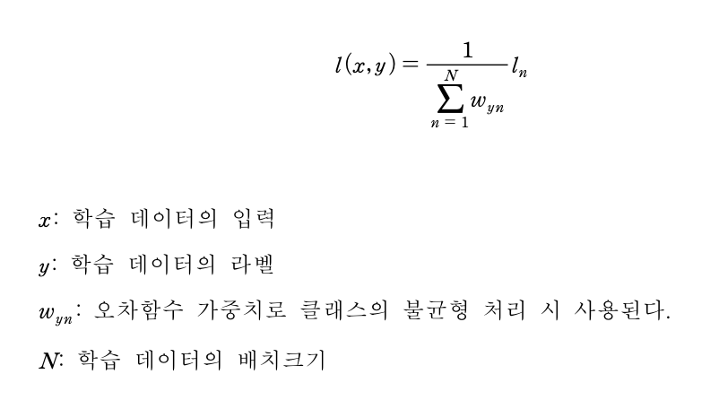


스파이크 신경망 모델의 정규화 손실
스파이크가 발생할 수록 연산량이 많아짐
스파이크 발생은 성능에 비례하지 않음
따라서 스파이크 발생의 효율을 위해 스파이크 억제가 필요

Slide 10
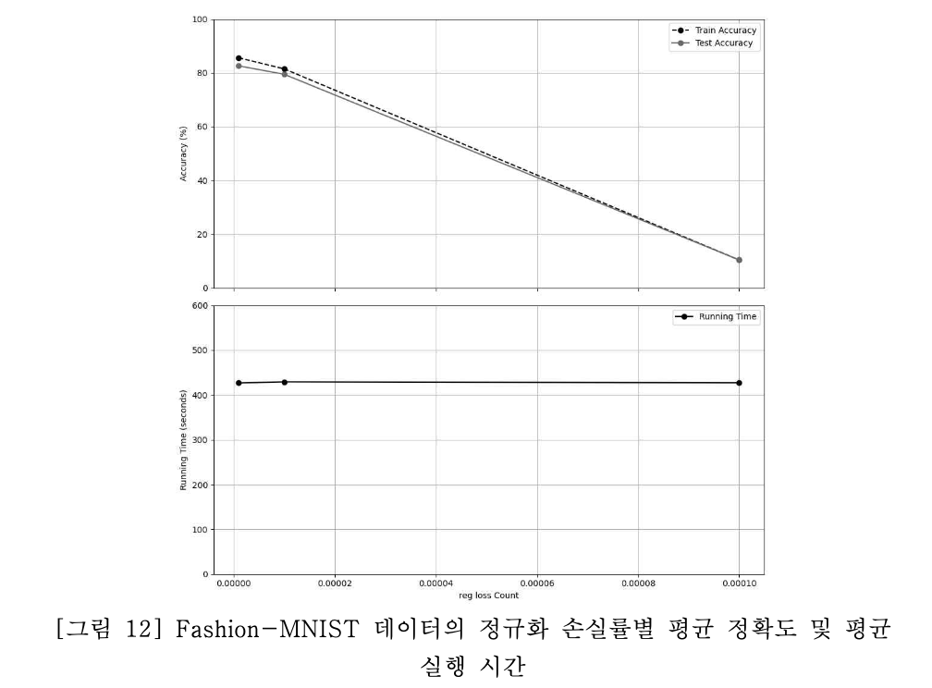
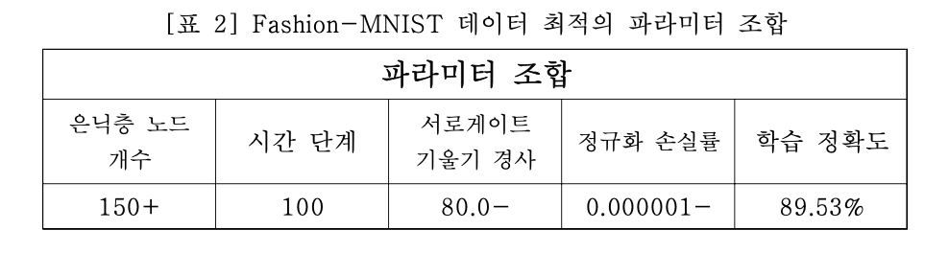
Fashion-MNIST 데이터 세트 성능 분석
10가지 옷, 신발 종류의 이미지 데이터를 가짐

Slide 11
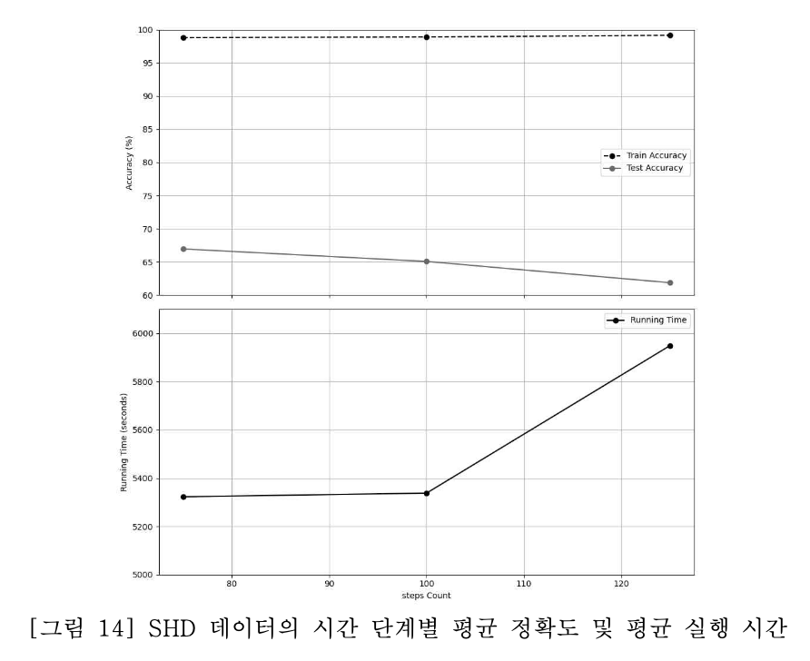
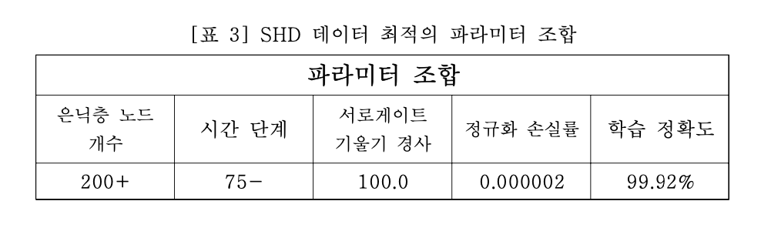
SHD 데이터 세트의 성능 분석
남성과 여성이 0~9를 발음하는 음성 데이터로 총 20개의 음성을 구분함

Slide 12
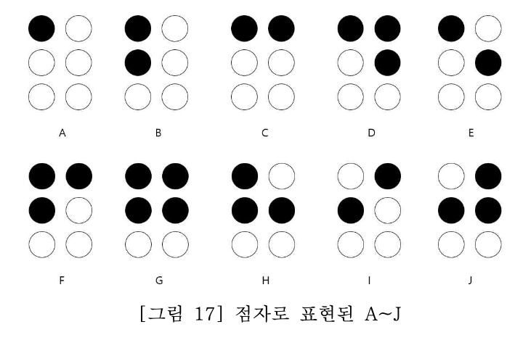
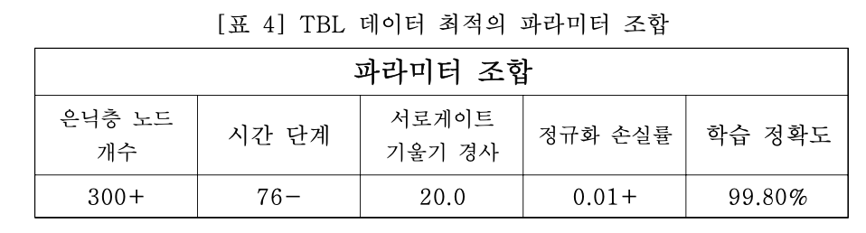
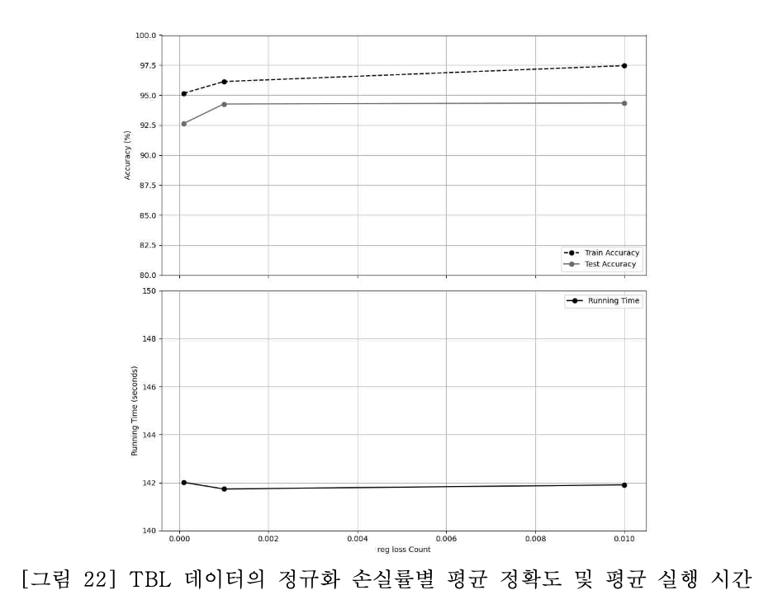
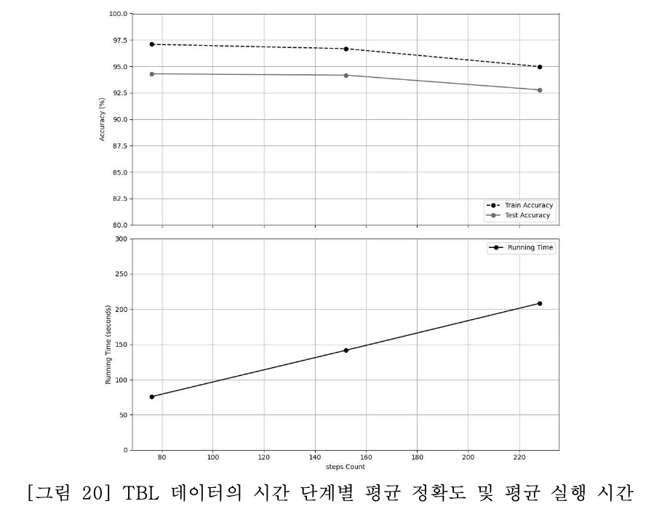
TBL 데이터 세트의 성능 분석
점자 위를 센서로 측정한 센서 데이터

